Slide 1
МЫСЛИ ПО ПОВОДУ СТАТИСТИКИ И КАДРОВ
Анапа
Сентябрь
2013 год

Slide 2
Численность работников федеральных органов исполнительной власти (на конец года, на 10 тыс.чел. населения) по данным Российских статистических ежегодников, по сопоставимому кругу органов

Slide 3
Численность работников МСУ

Slide 4
Структура работников на муниципальных должностях и должностях муниципальной службы по возрасту (средний возраст не меняется – 43 года)
2001 2005 2011
до 30 лет 13.3 14.0 16.5
30-39 лет 23.4 20.0 25.4
40-49 лет 40.0 36.1 26.9
50-59 лет 20.6 28.1 27.6
60 лет и старше, всего 2.7 1.8 3.5
в том числе
60-65 лет 1.4 3.3
свыше 65 лет 0.3 0.2
ИТОГО 100.0 100.0 100.0

Slide 5
На 1 октября 2011 года на муниципальных должностях и должностях МСл было занято 28948 чел. в пенсионном возрасте, из них
ЦФО 7631
СЗФО 2626
ЮФО 2352
СКФО 1710
ПФО 5073
УФО 2078
СФО 5023
ДФО 2455

Slide 6
Структура работников на муниципальных должностях и должностях муниципальной службы по стажу службы
2001 2005 2011
до 1 года 7.7 7.4 8.2
от 1 года до 5 лет 24.9 25.5 24.3
от 5 до 10 лет 27.9 21.5 24.3
от 10 до 15 лет 15.5 19.2 15.3
15 лет и свыше, всего 24.0 26.4 27.9
в том числе
от 15 до 25 лет 20.5 20.3
25 лет и выше 6.0 7.5
ИТОГО 100.0 100.0 100.0

Slide 7
Структура работников на муниципальных должностях и должностях муниципальной службы по уровню образования
2001 2005 2011
высшее проф. образование 56.4 67.8 81.9
среднее проф. образование 38.2 29.1 16.3
не имели проф. образования 5.4 3.1 1.8
ИТОГО 100 100 100

Slide 8
Структура кадров муниципальной службы по УГС (на 1 октября 2011 года)

Slide 9
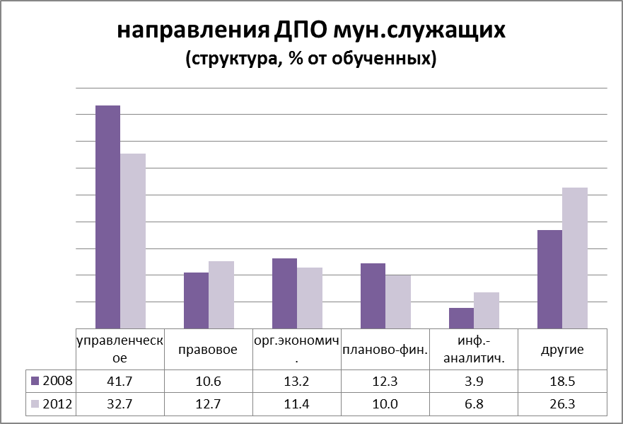

Slide 10
В 2012 году
Повысили квалификацию 50037 муниципальных служащих,
из них 27.3% - по программам до 18 часов
В то же время насчитывалось
155165 муниципальных служащих (43.5%),
которые не получали
дополнительное профессиональное образование за последние 3 года

Slide 11
В 2010 году в РФ было 42387 сельских поселений
с числом жителей до 6 человек (Российский стат.ежегодник. 2012, с.93)
или 27.7% общего количества сельских поселений
( в 1989 году - 11%, в 2002 году – 21.2%)
Из этого количества 19416 поселений
(или 12.7% общего количества сельских поселений)
не имели населения.
Доля пустых поселений по федеральным округам (2010 г.): (36% - РФ)
Северо-Западный 20% (58%)
Центральный 16% (46%)
Приволжский 8% (24%)
Дальневосточный 5% (12%)
Уральский 4% (12%)
Сибирский 3% (9%)
Северо-Кавказский 5% (8%)
Южный 2% (6%)

Slide 12
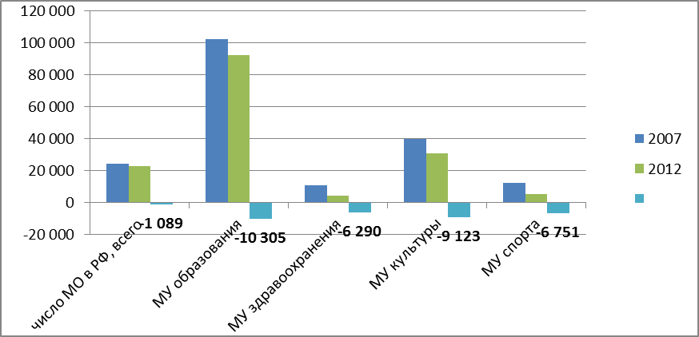
МО и МУ (на 1 января соотв. года)

